Slide 1
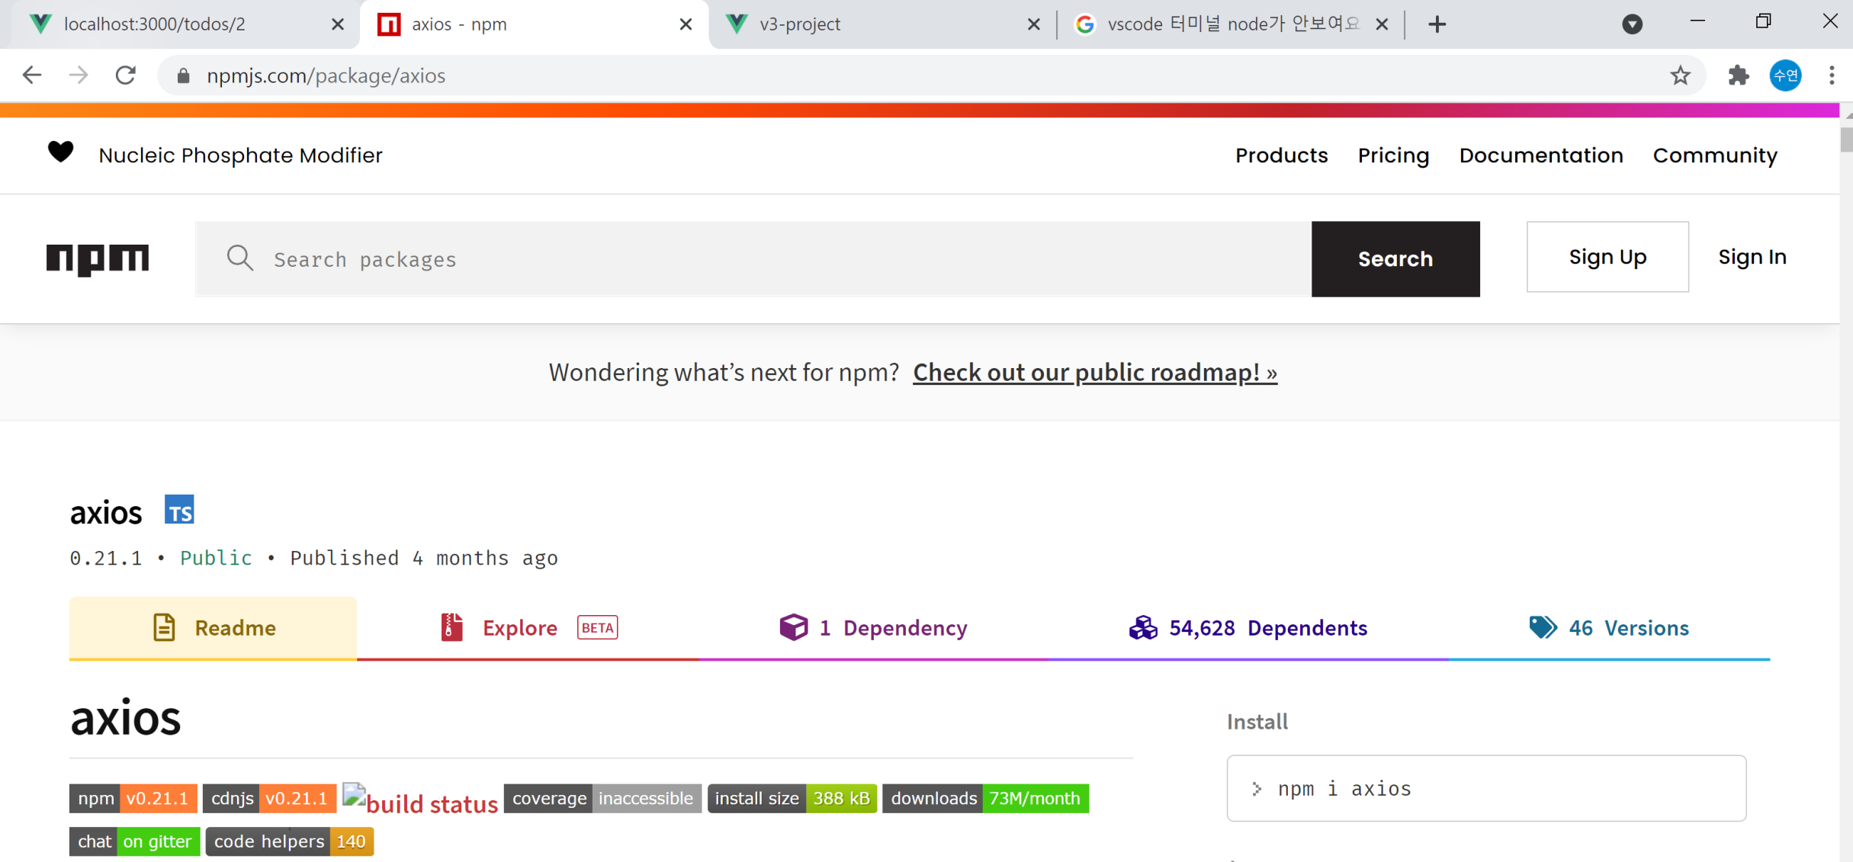
26.Db에 저장하기 : https://github.com/kossiecoder/vue3-basic/blob/26/src/App.vue
axios 설치하기 – 데이터베이스에 저장하기 위해 필요

Slide 2
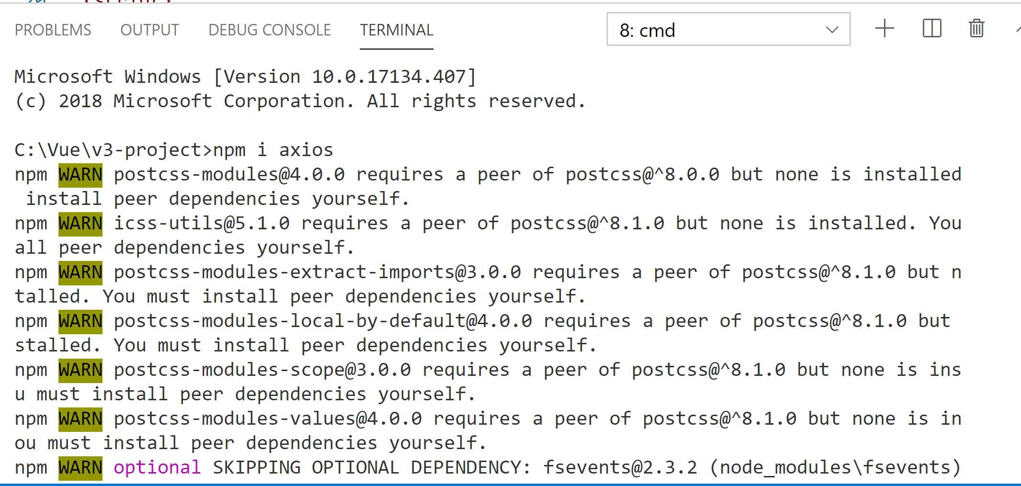
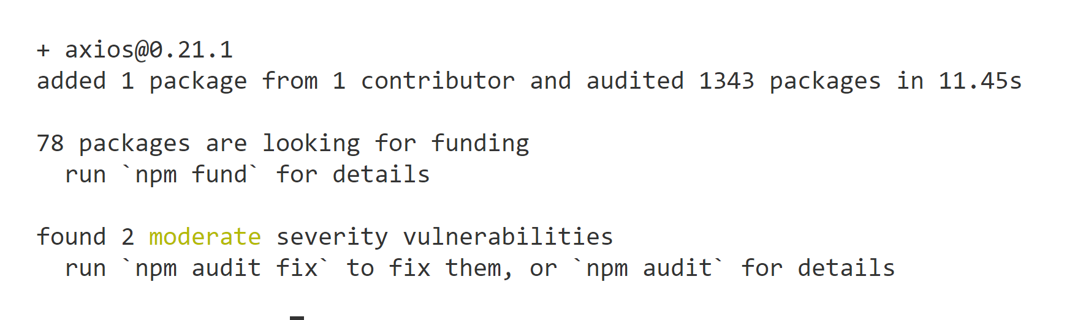

Slide 3
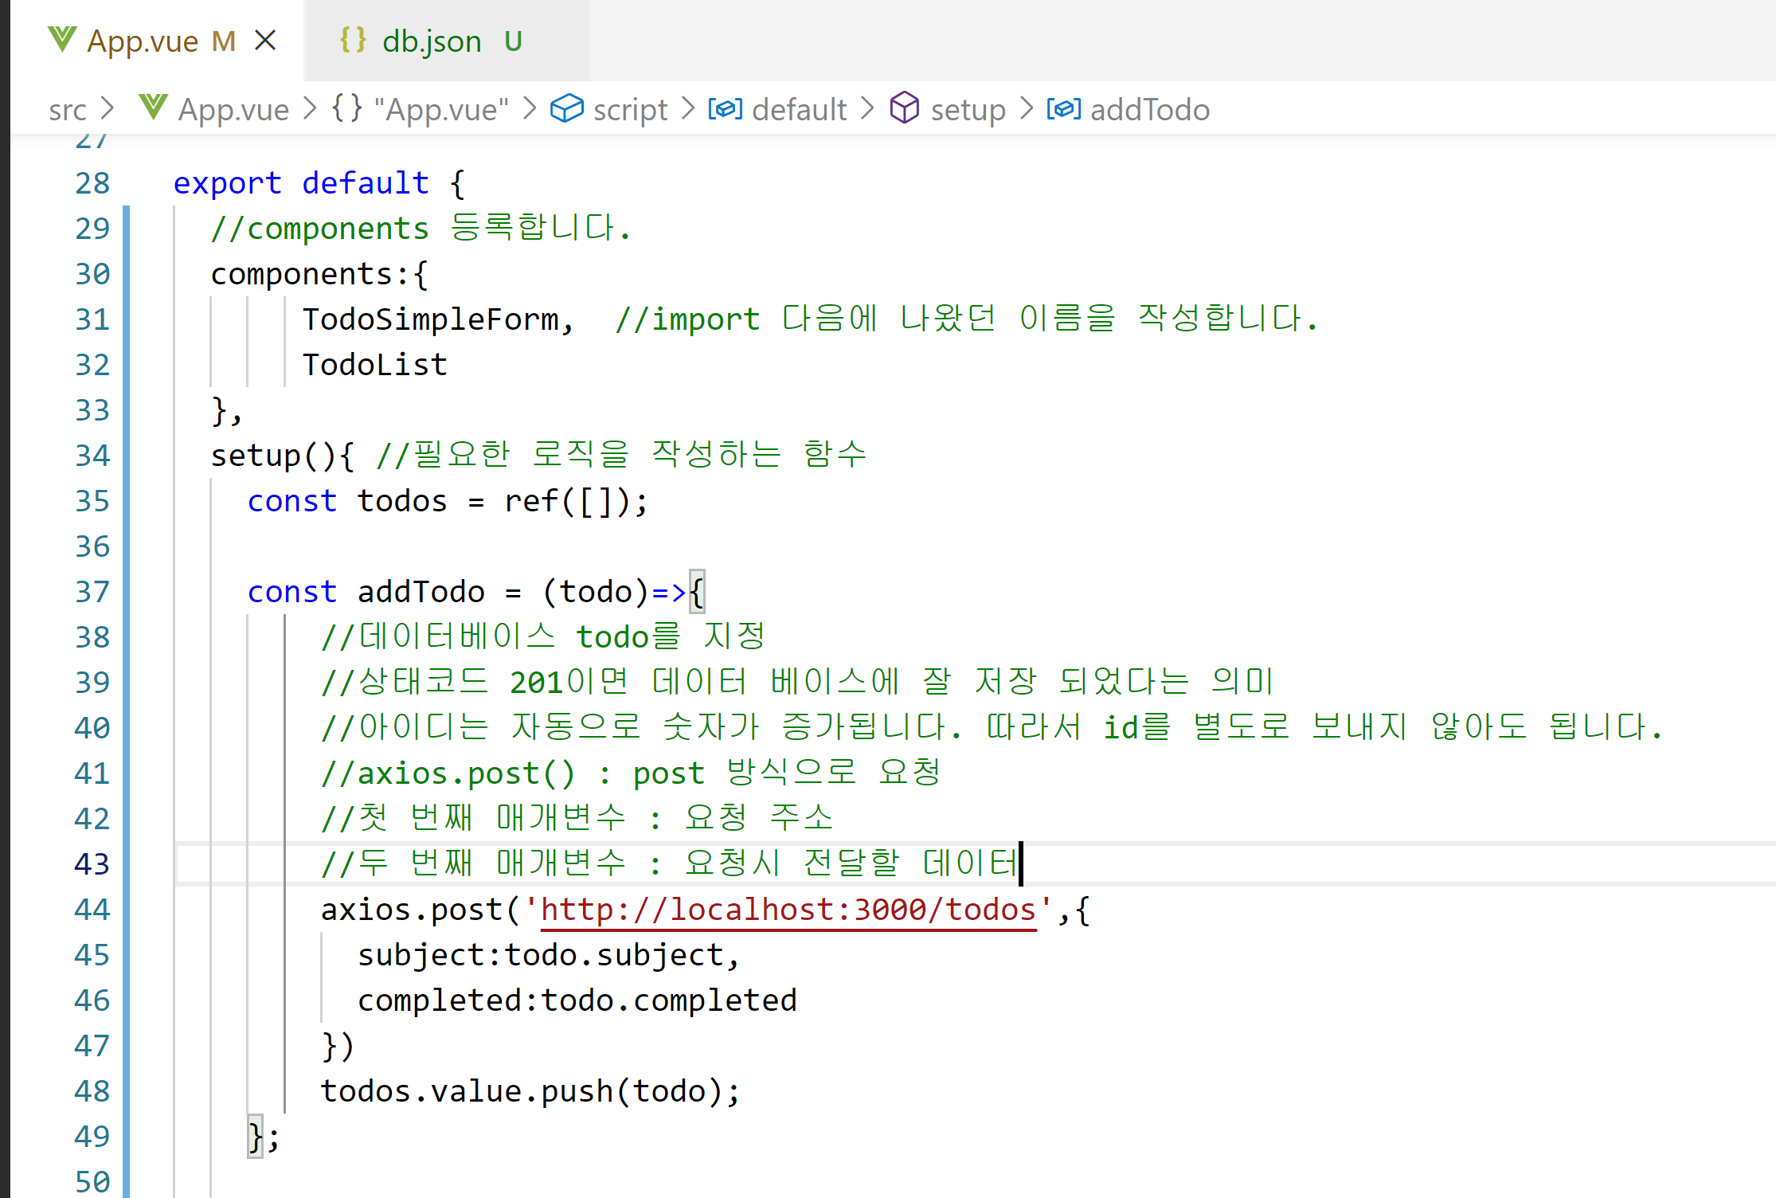
axios.post()를 이용한 json 데이터 전송

Slide 4
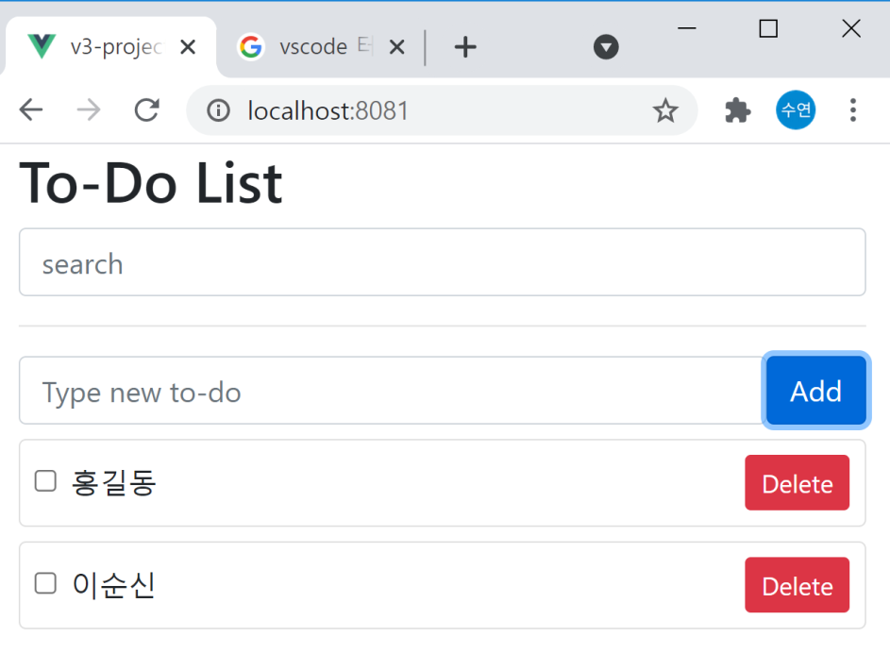
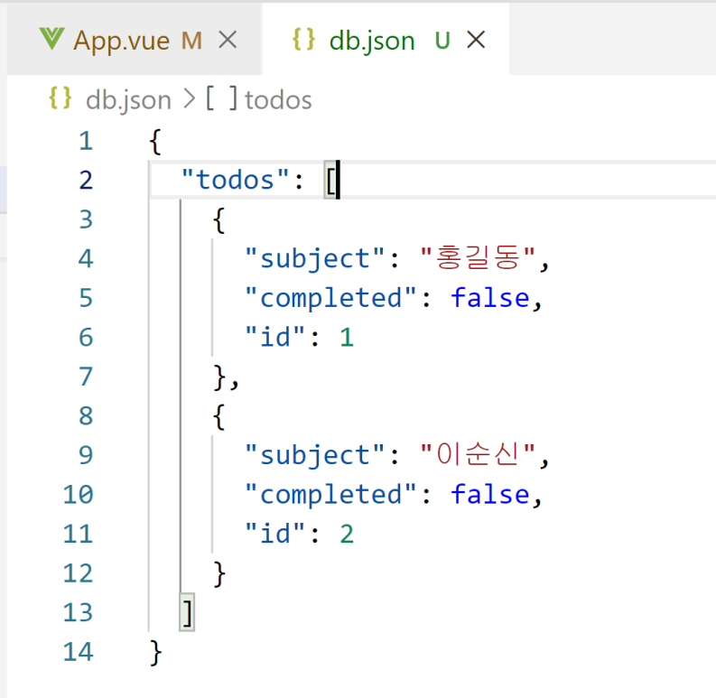
두 개의 todo을 Add 합니다.
적용된 db.json 내용

